Slide 1
信号与系统
第 23 讲
教材位置: 第10章 z变换
§10.7
内容概要: 用Z变换分析和表征LTI系统；

Slide 2
开讲前言－前讲回顾
由零极点图对傅里叶变换进行几何求值
  求值方法
  各种滤波器的零极点分布
  高通、低通、带通、全通
Z变换性质
  线性
  时移
  Z域尺度
  时间反转
  时间扩展
  共轭
  卷积
  Z域微分
  初值定理
信号与系统－第23讲

Slide 3
开讲前言－本讲导入
Z变换特点
  运算简单
  与傅里叶变换对应，能分析频率响应
  信号非绝对可和也能分析
运用Z变换分析系统
  分析系统的频率响应
  分析系统的因果性和稳定性
  分析差分方程表示的系统
运用z变换设计系统
  通过功能要求描述系统频率响应及系统函数
  得到系统的差分方程描述
  得到系统基本功能单元及其关系的描述
信号与系统－第23讲

Slide 4


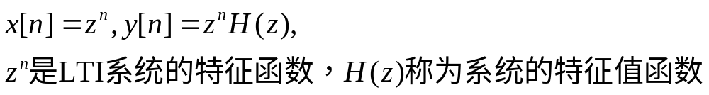
§10.7 用Z变换分析和表征LTI系统
0.系统函数的概念
  LTI系统的输入输出关系在时域描述
  LTI系统的输入输出关系在z域描述
1.因果性
  因果系统的单位冲激响应在t<0时应为0，h[n]是一个右边信号
信号与系统－第23讲

Slide 5
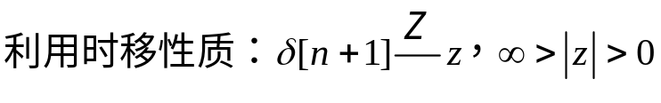
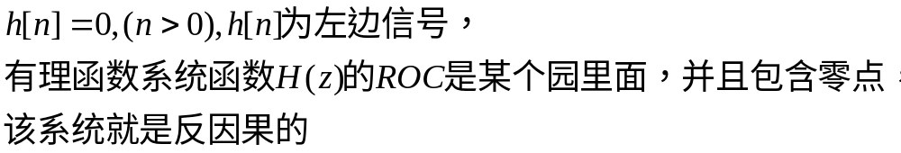
§10.7 用Z变换分析和表征LTI系统
  因果性举例1
反因果系统
信号与系统－第23讲

Slide 6
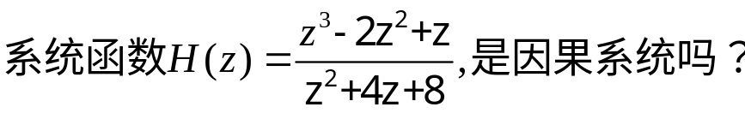

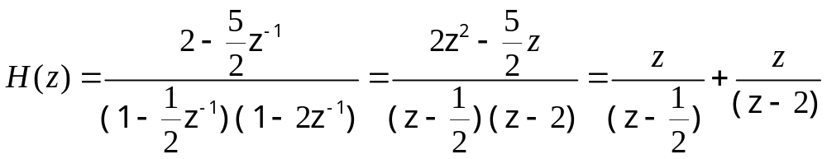
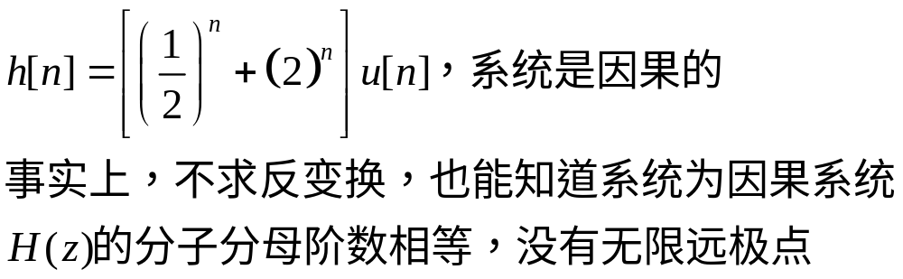
§10.7 用Z变换分析和表征LTI系统
  因果性举例2
信号与系统－第23讲

Slide 7
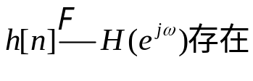
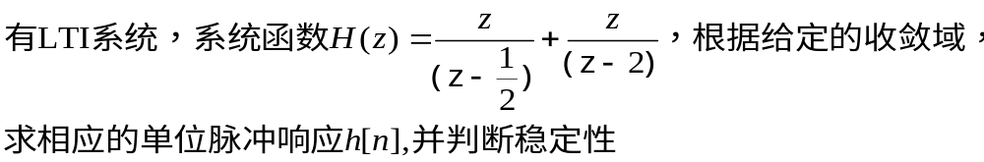
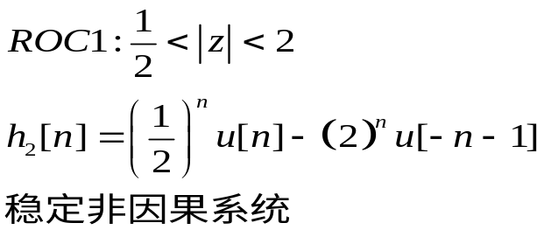
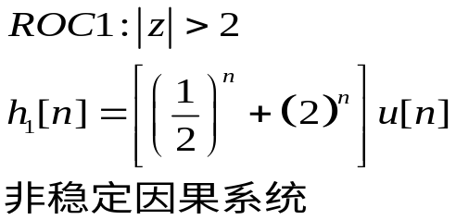
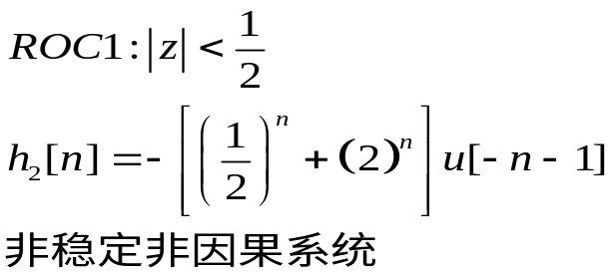
§10.7 用Z变换分析和表征LTI系统
2.稳定性
  稳定系统的单位脉冲响应是绝对可和的
  稳定系统的频率响应是存在的
怎样的系统才是既稳定又因果呢？
信号与系统－第23讲

Slide 8



§9.7用拉普拉斯变换分析和表征LTI系统
稳定的因果系统
信号与系统－第23讲

Slide 9
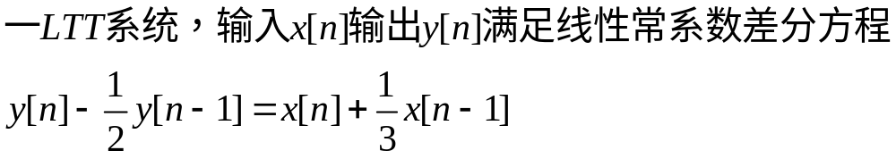
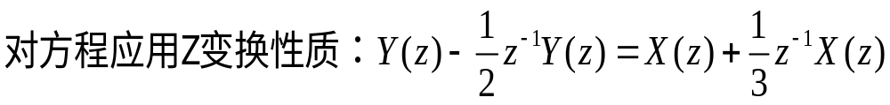
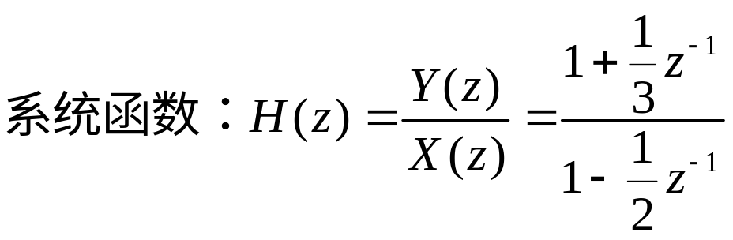
§10.7 用Z变换分析和表征LTI系统
3.由线性常系数差分方程表征的LTI系统
  傅里叶变换可用于求解线性常系数差分方程的解
  用Z变换求解更方便
信号与系统－第23讲

Slide 10

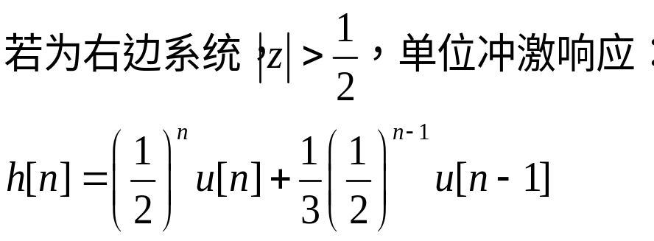
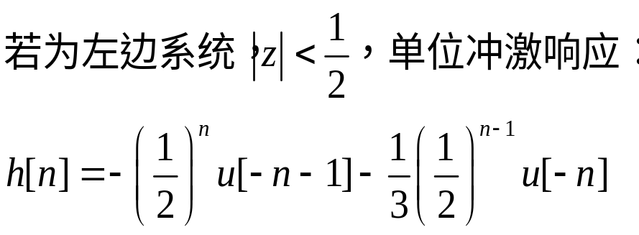
§10.7 用Z变换分析和表征LTI系统
  求解举例（续）
收敛域包含单位圆，稳定的因果系统
收敛域不包含单位圆，非稳定的反因果系统
信号与系统－第23讲

Slide 11
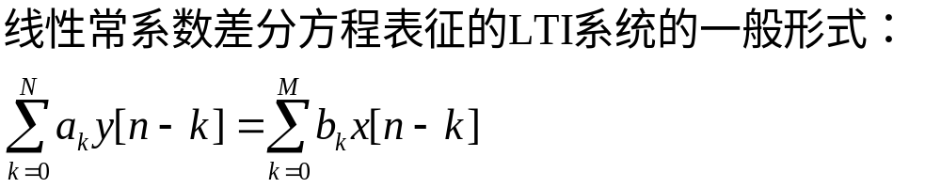
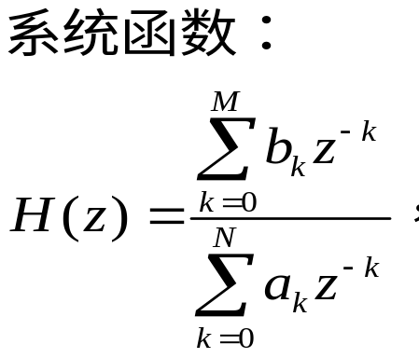
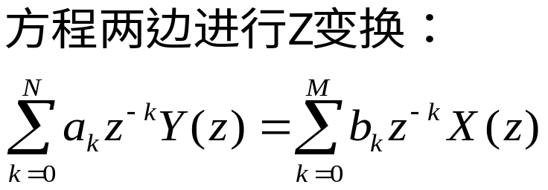


§10.7 用Z变换分析和表征LTI系统
一般线性常系数差分方程表征的LTI系统
信号与系统－第23讲

Slide 12
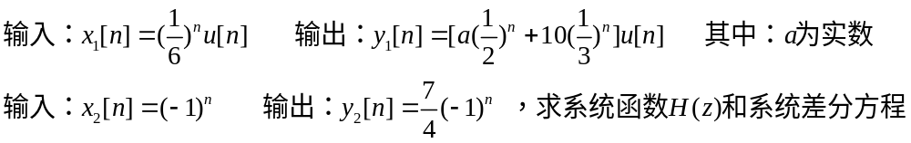
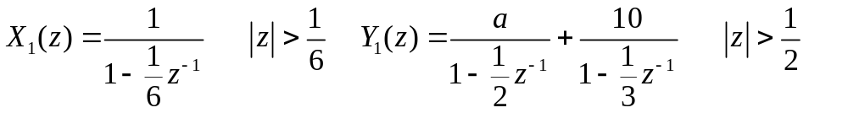
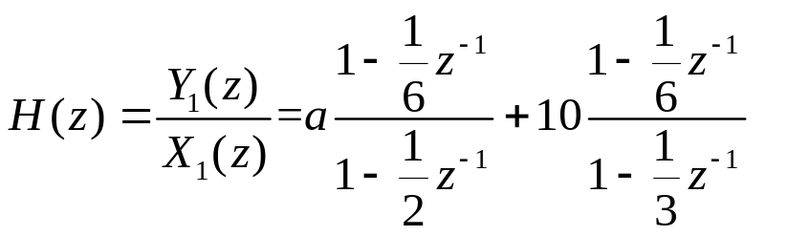
§10.7 用Z变换分析和表征LTI系统
4. 系统特性与系统函数的关系举例
  （1）根据输入输出关系，确定系统特性
  对于第一组输入输出关系，通过Z变换分析
信号与系统－第23讲

Slide 13

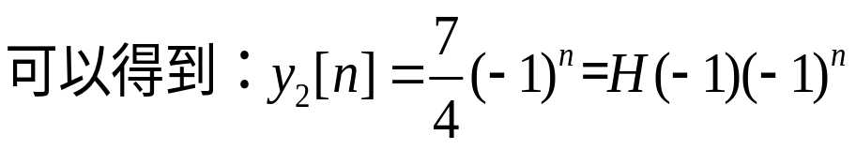
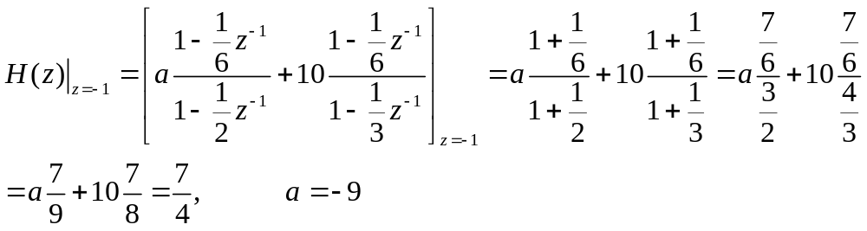
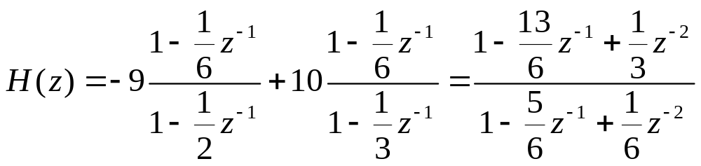
§10.7 用Z变换分析和表征LTI系统
  对第二组输入输出情况，利用复指数函数为LTI系统的特征函数这一性质
信号与系统－第23讲

Slide 14
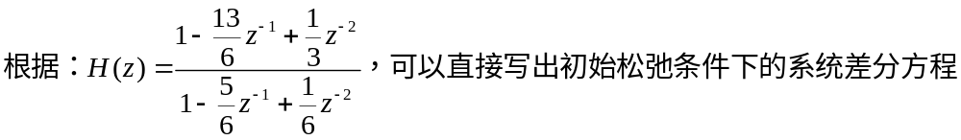
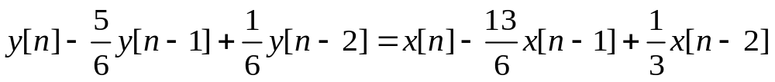
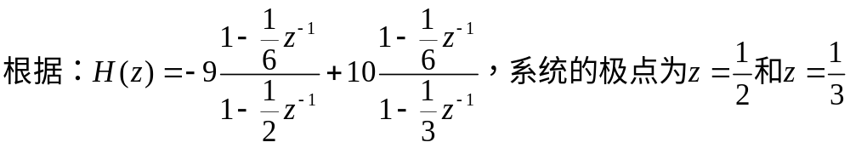
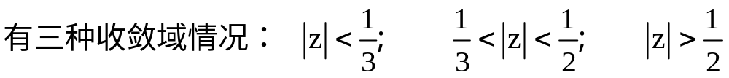
§10.7 用Z变换分析和表征LTI系统
  系统差分方程
  收敛域分析
分子阶数不高于分母阶数，没无限远极点。因果系统
第二组输入输出信号的收敛域是什么？
与第一组输入输出相容的收敛域，含单位圆，稳定系统
信号与系统－第23讲

Slide 15
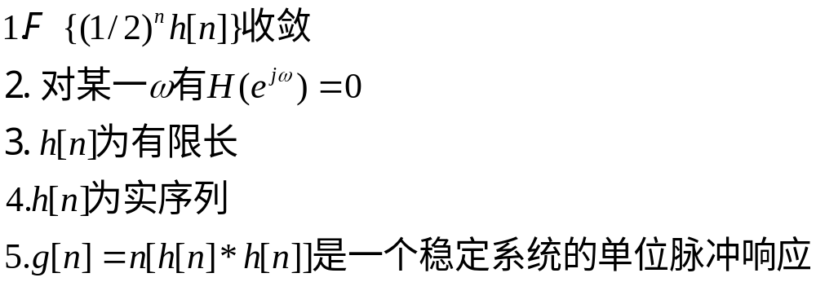
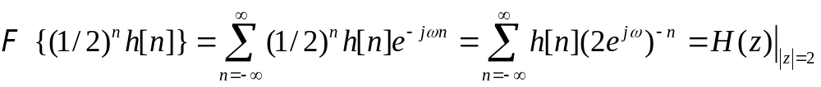
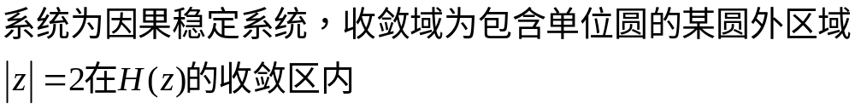
§10.7 用Z变换分析和表征LTI系统
  （2）系统分析举例
信号与系统－第23讲

Slide 16
§10.7 用Z变换分析和表征LTI系统
  （2）系统分析举例
信号与系统－第23讲

Slide 17
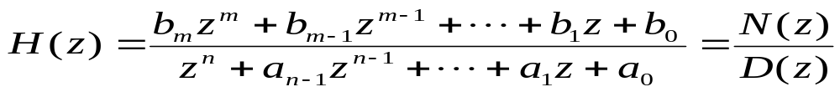
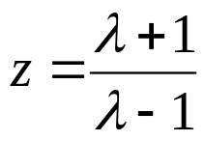
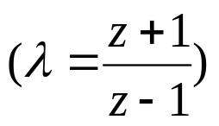



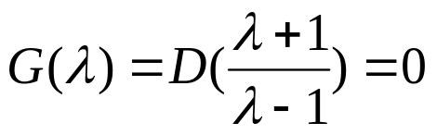
补充：离散时间系统稳定性判断
离散时间系统的稳定性判定
  做双线性变换，令
  则z平面和 平面之间是一种单值映射关系
  Z平面单位园内、外映射到 平面虚轴左、右半平面
  Z平面的单位园映射到 平面的虚轴
因此，根据特征方程 的根是否位于z平面中单位圆内来判定离散时间系统的稳定性问题，可归结为判定 域中的方程 的根是否位于 平面的左半平面
离散时间系统的稳定性问题可以在双线性变换后用罗斯－霍维茨（R-H）准则判定
信号与系统－第23讲

Slide 18
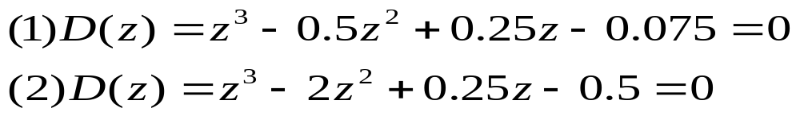
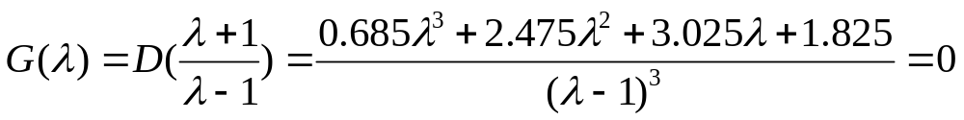



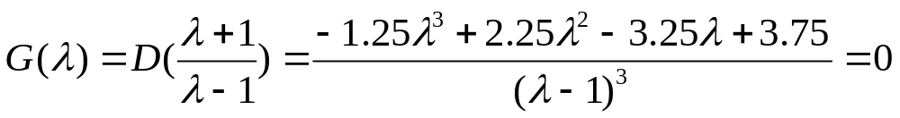
补充：离散时间系统稳定性判断
例 判定下列特征方程对应的系统是否稳定
解：（1）令
代入D(z)，并化简得
R-H数列没变号，说明 的根都在 平面的左半平面，即 的根都在单位圆内，故其对应的系统稳定。
R-H阵列：
0.685 3.025
2.475 1.825
2.520
1.825
（2）令
代入D(z)，并化简得
此系统不稳定
信号与系统－第23讲

Slide 19













§10.8 系统函数的代数属性与方框图表示
1.系统互联的系统函数
  并联
  串联
  反馈式互联
信号与系统－第23讲

Slide 20
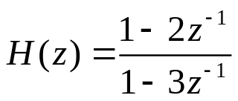



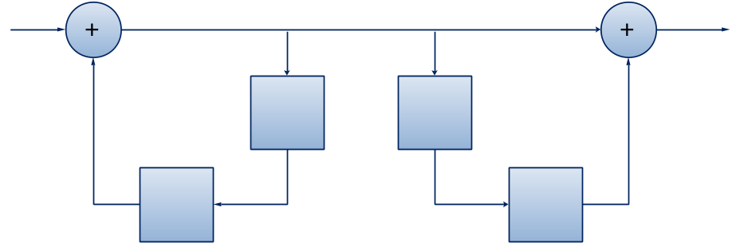


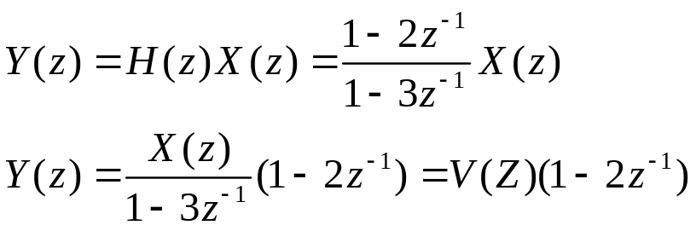


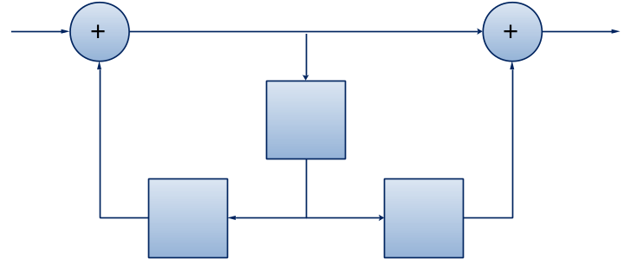

§10.8 系统函数的代数属性与方框图表示
2.差分方程和有理系统函数描述的LTI系统方框图
  系统函数
  差分方程
  直接型描述
  直接型的改进
    延迟器（ ）共用
信号与系统－第23讲

Slide 21
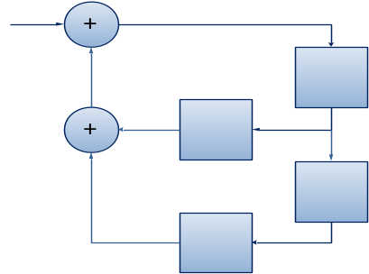




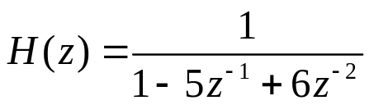

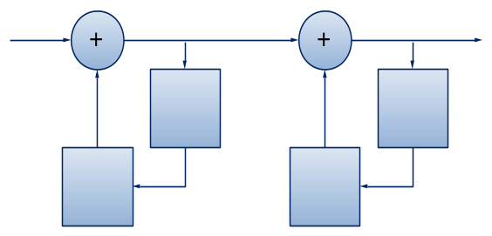





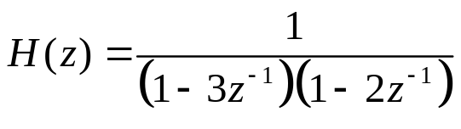
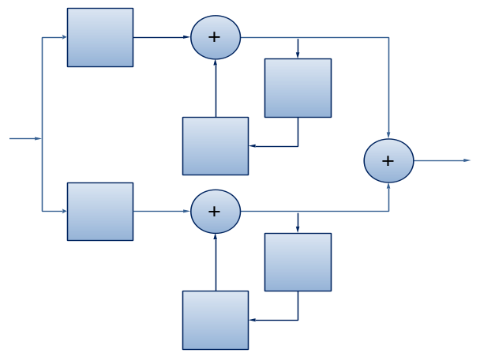
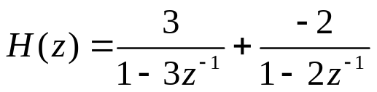

§10.8 系统函数的代数属性与方框图表示
2.2 简单二阶系统
  差分方程
  系统函数
  直接型描述
  级联型描述
  并联型描述
信号与系统－第23讲

Slide 22
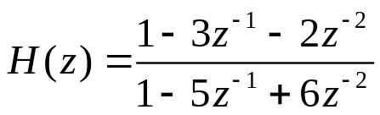










§10.8 系统函数的代数属性与方框图表示
2.3 含输入差分的二阶系统
  系统函数
信号与系统－第23讲

Slide 23



§10.9 单边Z变换
O.单边Z变换定义
    双边Z变换求和范围改为（0，∞），即单边Z变换
信号与系统－第23讲

Slide 24





§10.9 单边Z变换
1.单边z变换和单边z反变换举例
  （1）单边指数序列
  （2）序列左移
如果是序列右移，情况怎样？
信号与系统－第23讲

Slide 25



§10.9 单边Z变换
  （3）单边z反变换与因果序列
    单边z变换的定义决定了其变换只对正序列进行变换
    单边z反变换的结果都是因果序列
    对于任意Z变换，可以通过z的幂级数展开来求得反变换
    按照 z⁻¹幂次展开就是正项序列的结果，也即单边z反变换结果
    按照 z幂次展开是负项序列的结果
    X(z)的幂级数展开中没有z的正幂次项，才有单边z反变换
    X(z)分子的阶数不高于分母的阶数，才有单边z反变换
信号与系统－第23讲

Slide 26





§10.9 单边Z变换
  （4）假分式的双边z反变换
    对于左边序列情况
    对于右边序列
    右边序列并不是因果序列，因为X(z)分子阶数高于分母阶数
信号与系统－第23讲

Slide 27


























§10.9 单边Z变换
2.单边z变换性质
 | 信号 | 单边Z变换 | 双边Z变换
线性
时间延迟
时间超前
z域尺度变换
共轭
卷积
一次差分
z域微分
累加
信号与系统－第23讲

Slide 28




§10.9 单边Z变换
单边z变换性质的主要差别
  卷积性质：需要两个序列都是因果的，时域卷积才等于z域乘积
  延迟与超前：单边变换需增减序列的初值，双边变换不需要
信号与系统－第23讲

Slide 29







§10.9 单边Z变换
3.利用单边z变换求解差分方程
  利用延迟和超前性质，可以在求解差分方程时，代入初始条件，一次性求得全响应
零输入响应
零状态响应
信号与系统－第23讲

Slide 30








补充
例：系统如图，求h(k)、H(Z)、零点、极点和频率响应？
  解
信号与系统－第23讲

Slide 31













补充
信号与系统－第23讲

Slide 32
本讲小结
用Z变换表征系统特性
  因果性
  稳定性
差分方程表示的LTI系统
  系统函数的求取
系统的方框图
  直接型、级联型、并联型
单边Z变换
  定义
  性质
  应用
信号与系统－第23讲

